Slide 1
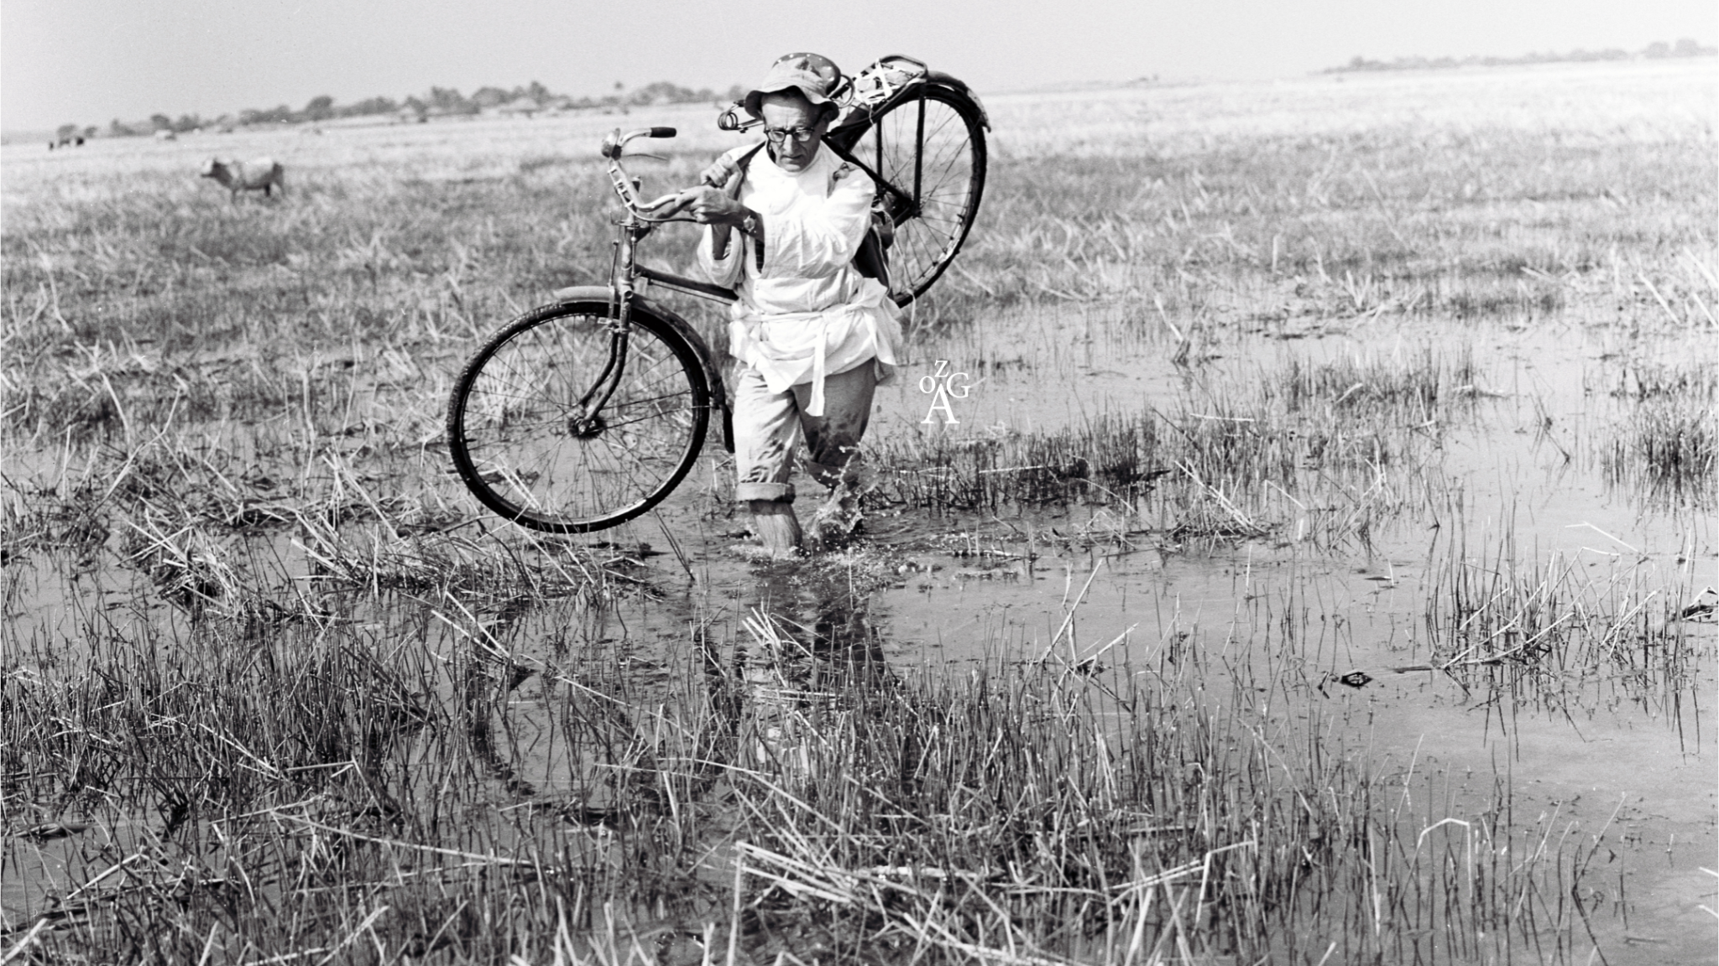
OTAC ANTE GABRIĆ RADOSNI NAVJESTITELJ RADOSNE VIJESTI

Slide 2
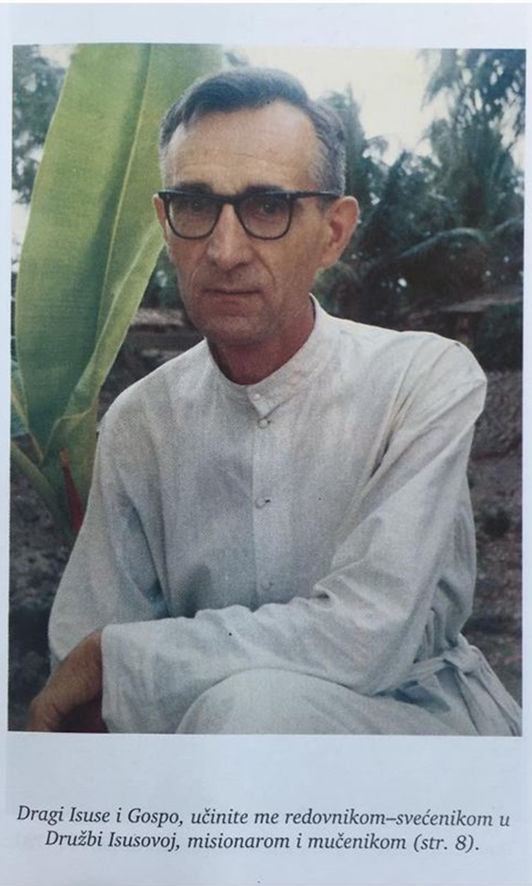
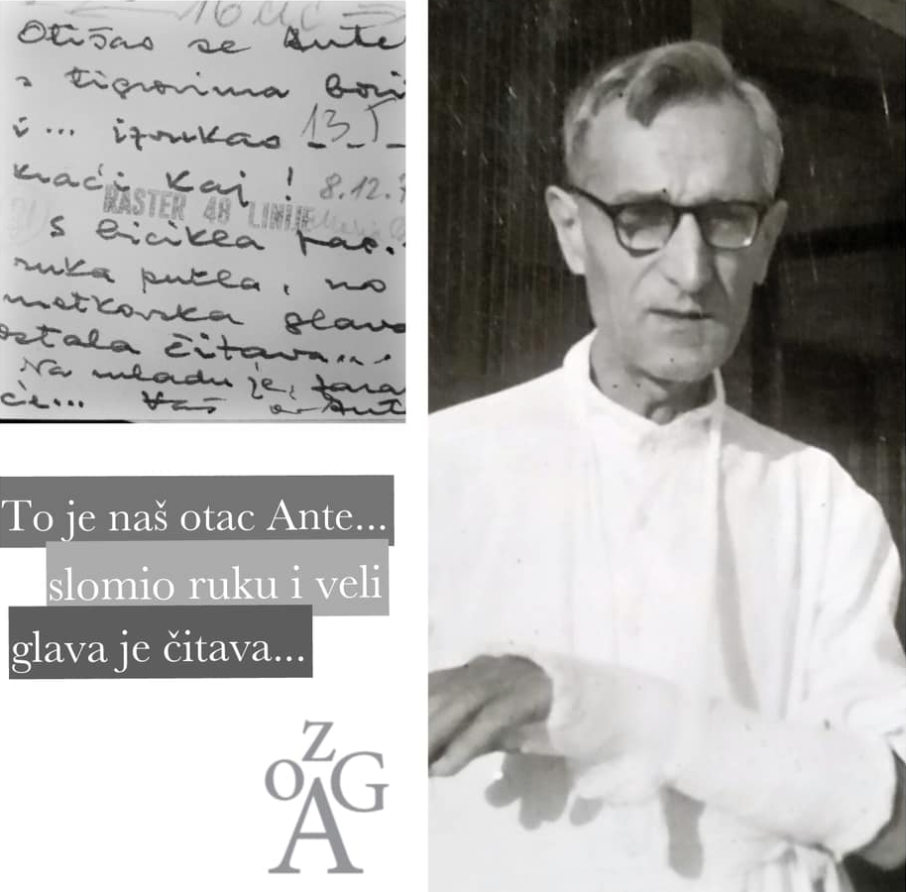
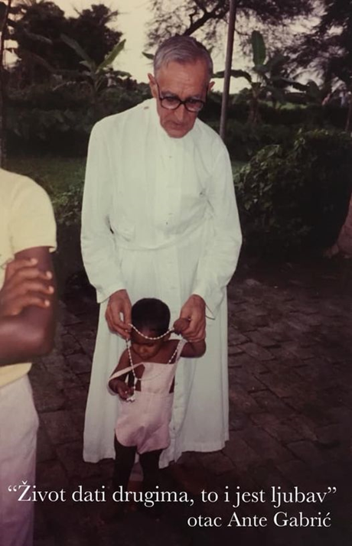
„Treba gorjeti i izgorjeti… a mi dimimo!
Zašto ću ja dimiti, molim vas lijepo?!”

Slide 3
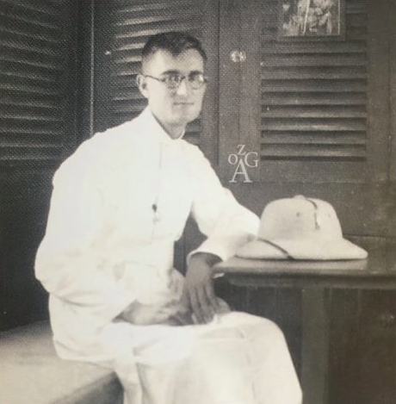
„Ja odlazim, al’ ostajem, vi ostajete, al’ idete sa mnom.”
NA DANAŠNJI DAN 31.10.1938.
»Indijo, zemljo mojih čežnja...«
31. listopada u tri sata popodne stupamo na indijsko tlo.
"Sa stražarnice nad kapetanskim mostom odjeknuše u noćnoj tišini zvuci zvona.
Mornar javlja da bdije i pazi na lađu.
Prenuh se kao iza sna. Bio sam sam samcat.
Naslonjen na ogra­du broda gledao sam u tamu i punim plućima udisao opojni miris morske svježine.
Ono je i dalje monotono hučalo, valovi su se raz­bijali o bokove lađe, pjenili se i gubili se u silnoj pučini Oceana ...
Put od Adena do Bombaya trajao je četiri dana. More je bilo mirno, vrućina je popustila.
Uopće su ovi dani bili najugodniji dio puta.
Sate i sate zabavljali smo se gledajući mnoštvo riba, koje su bježale ispred lađe.
Krasni zalazi sunca upravo su nas očaravali.
More bi se upalilo, prelijevalo u jakoj narančastoj boji, koja se malo pomalo gubila i prelazila u tamnomodru boju.
Sirena »Victorije« navješćivala je dvanaesti sat kad smo u da­ljini opazili prva indijska brda.
Stajalo nas je nekoliko misionara na pramcu broda i mirno promatralo zemlju naših čežnja.
Napokon je, eto, ispunjena želja mladih dana, cilj tolikih molitava i uzdaha, plod silne nutarnje borbe ...
Koliko puta sam umoran od učenja ili potišten, ni sam ne znam zbog čega, ispod glasa pjevao:
»Indijo, zemljo mojih čežnja, Kako me silno privlačiš k sebi... ... privlači bijeda sinova tvojih ...«
A sad, eto, napokon sam u njoj. — Hvala Bogu!"
Iz knjige: ŽIVOTNI PUT JEDNOG MISIONARA I dio, priredio Juraj Gusić DI
Fotografija: O. Ante Gabrić na parobrodu Victoria 1938.g., iz Arhiva Hrvatske pokrajine Družbe Isusove

Slide 4
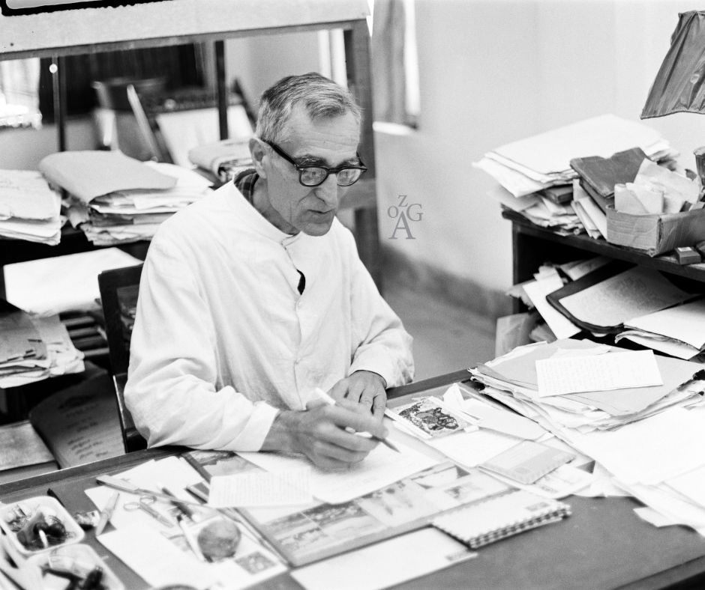
„A ne bih ništa drugo ni želio,
nego biti žrtva.
Gori, brate pa izgori potpuno!
Treba se pretvoriti u kandilo,
koje gori pred oltarom.
Na taj način čovjek ispuni svoj život
i ujedno dade život drugima.”

Slide 5
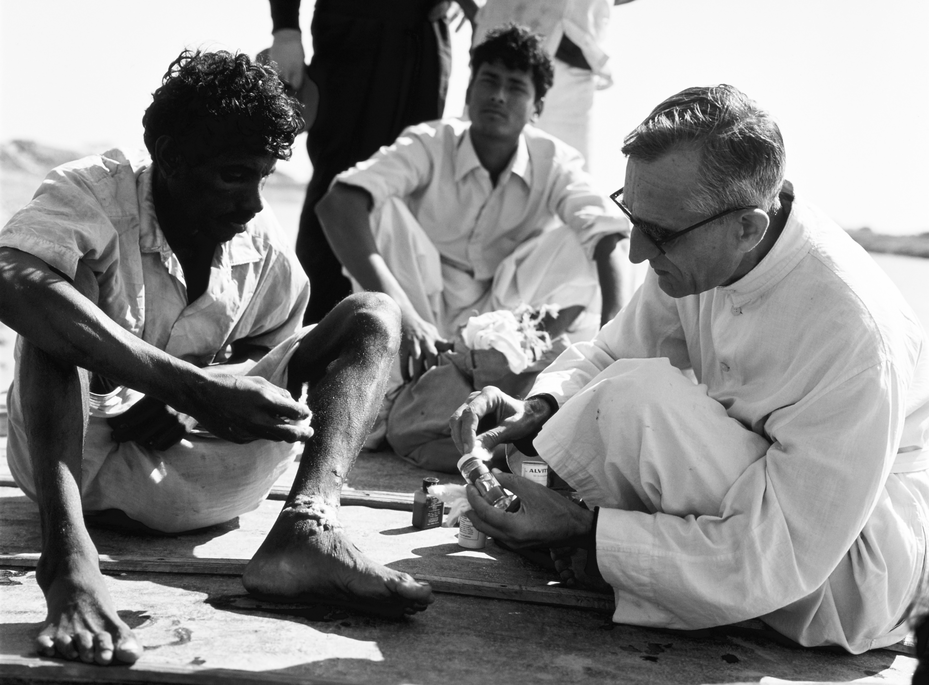
„Bog ima za tebe
svjetlo za svaku sjenu, plan za svako srce, ključ za svaki problem, melem za svaku bolest.”

Slide 6
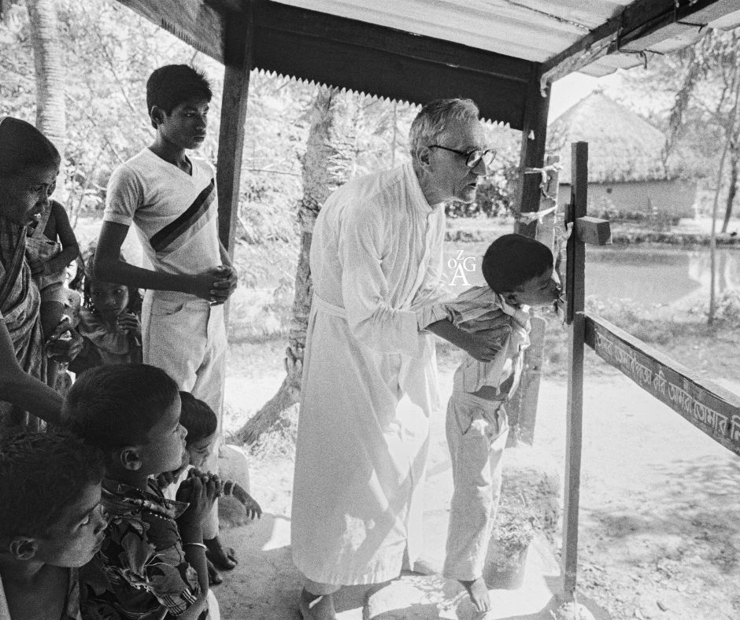
„Križ, žrtva,
pokora,
samoodricanje,
sve čudne riječi.
Kad ih jednom shvatimo, zavolimo,
provedemo u djelo,
Bože dragi,
koje li radosti u njima!
Radost sve više raste.
Križ je čuvar sreće.”

Slide 7
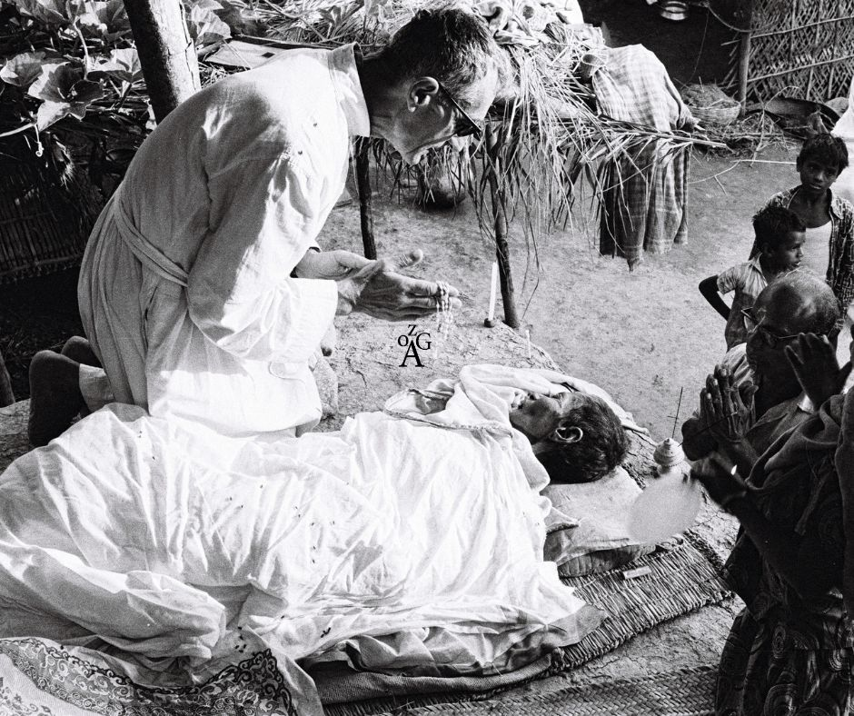
„Sve je slađe kad se dijeli,
kad se daje. I darovi i život!
Najslađe je kad sve možeš dati.
To je poruka kalvarije.

Slide 8
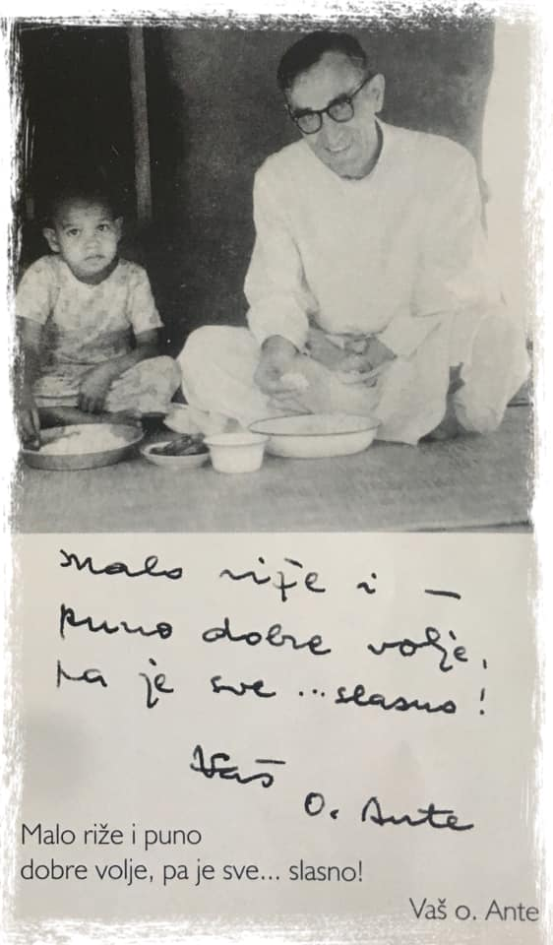
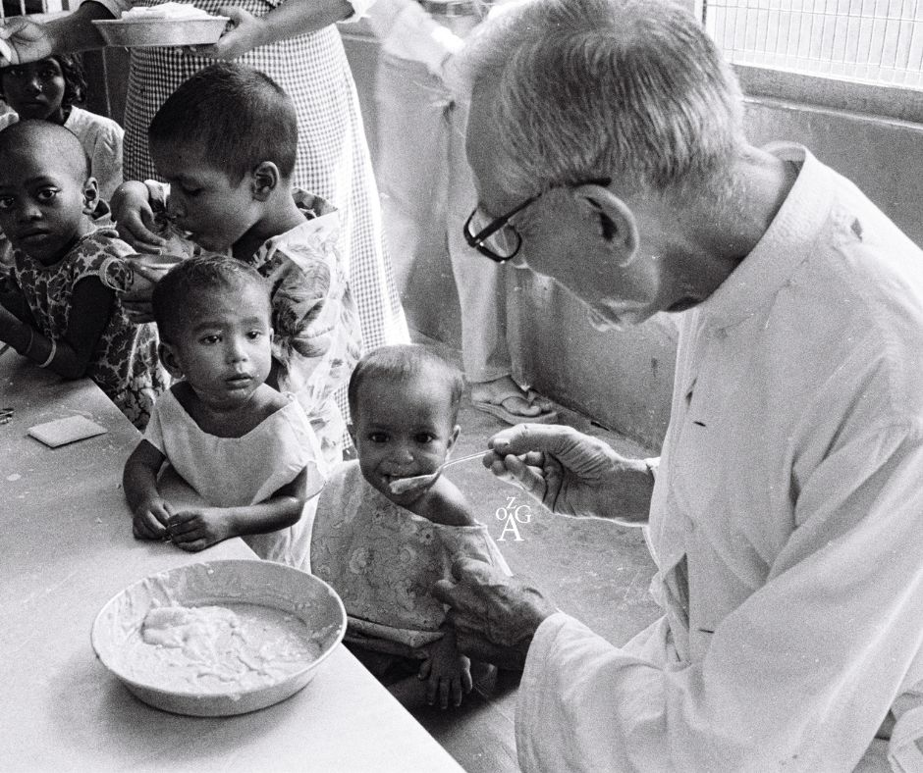
„Malo riže i puno dobre volje, pa je sve... slasno!”

Slide 9
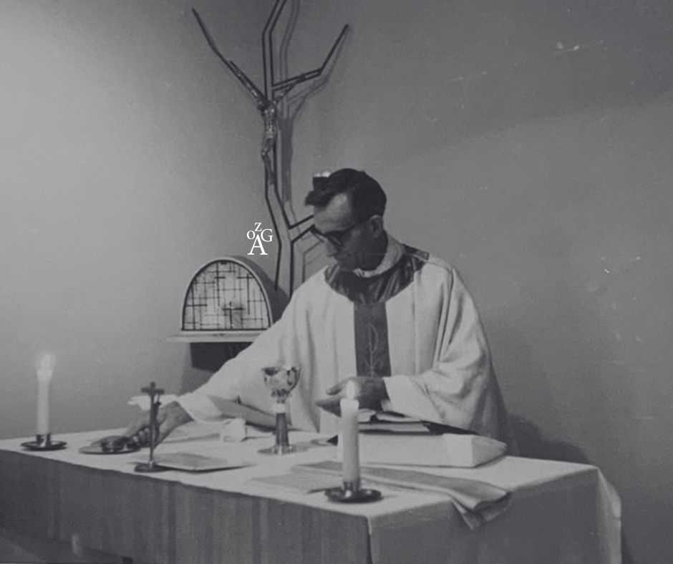
„Mislim da bez molitve ne može biti ne samo svećenički život, nego ni život drugog kršćanina. Možete staviti i najljepše žarulje, ali neće biti svjetla ako električne instalacije nisu uključene u centralu. Tako je i s našim životom!”

Slide 10
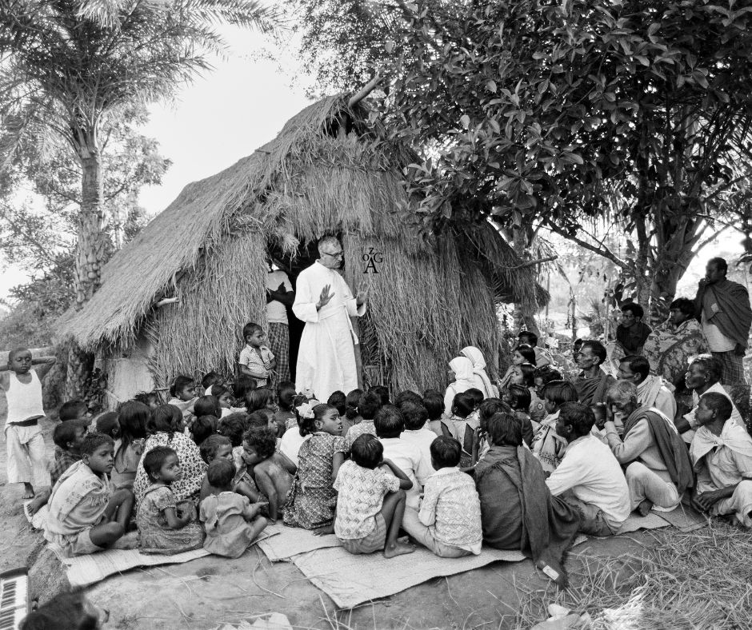
„Umora tu nema. Svakog dana nova sreća, nova utjeha: dijeliti osmijeh, dijeliti pozdrave, dijeliti blagoslov.”

Slide 11
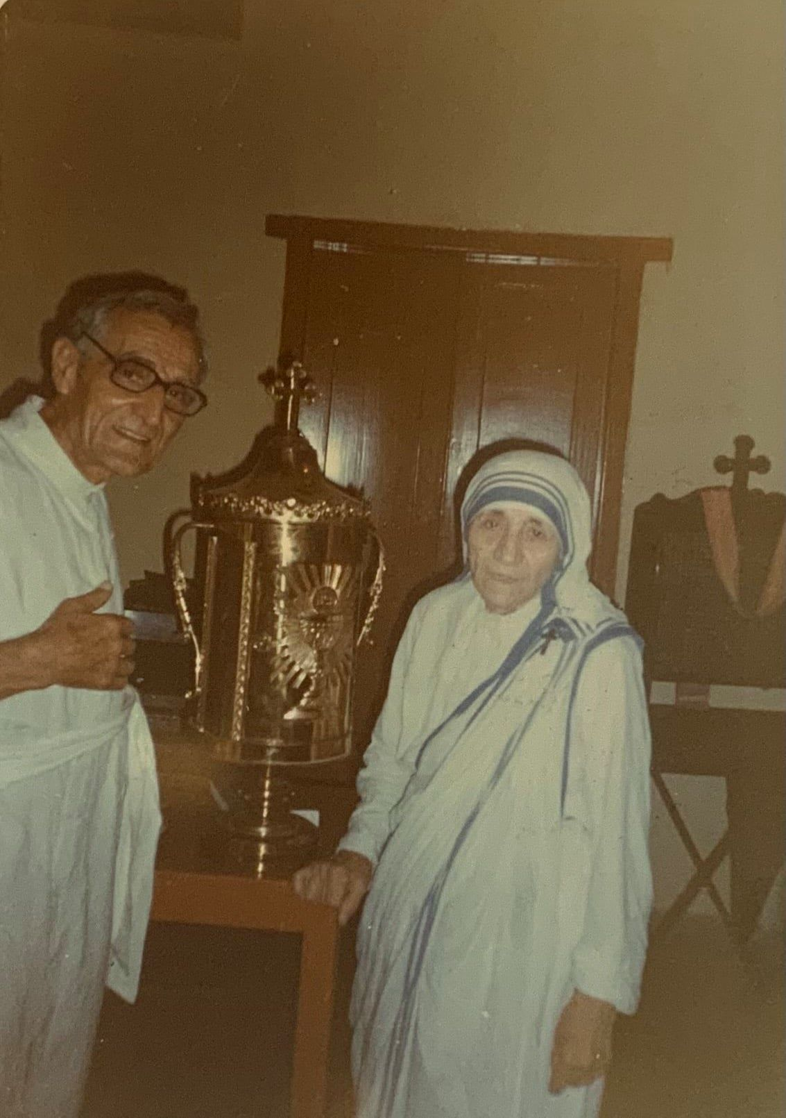
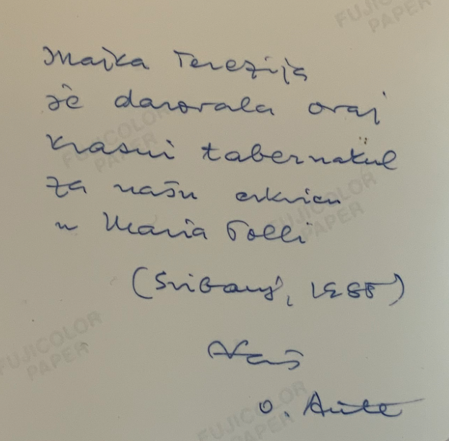


Slide 12
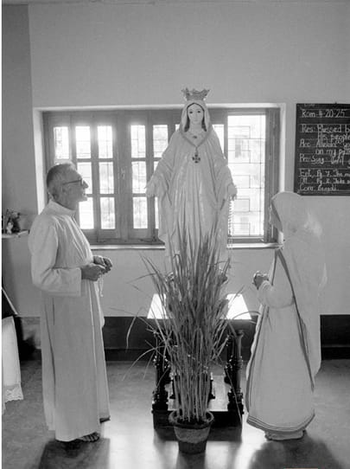

„Sestre su mi javile da je umro otac Gabrić. On je sigurno u nebu. Toliko je ljubio Isusa. Sve je činio za Isusa. Sva misao i sve želje srca bile su samo za Isusa.“

Slide 13
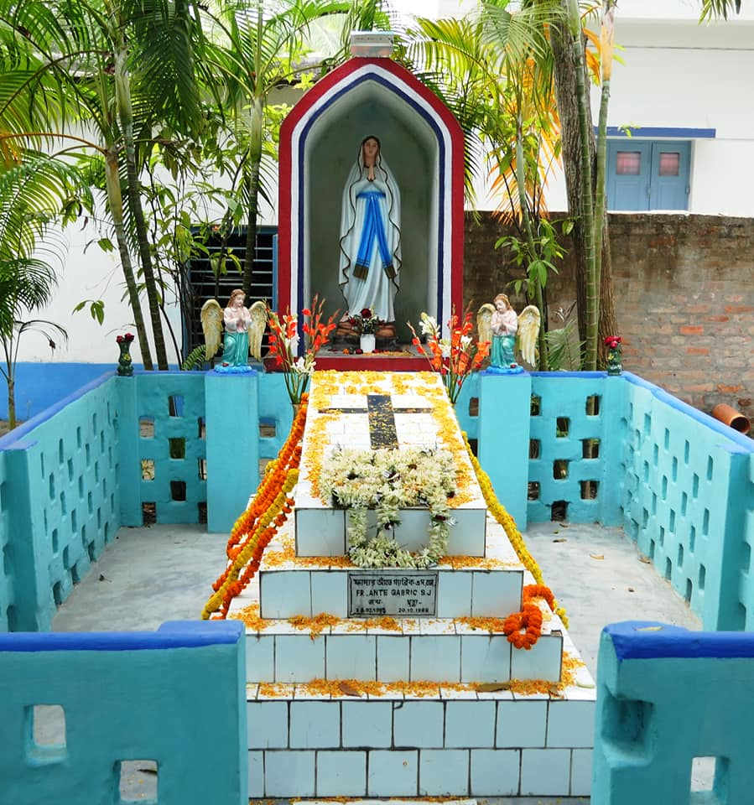
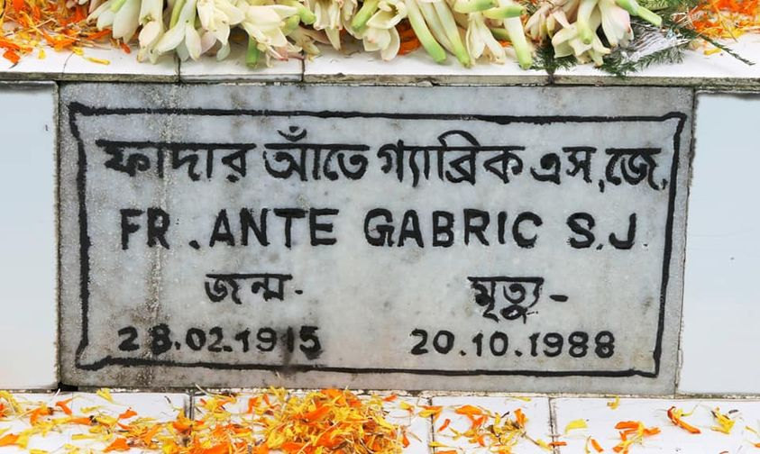
“Dajmo Isusu koliko god možemo,
i – malo više nego možemo.”

Slide 14
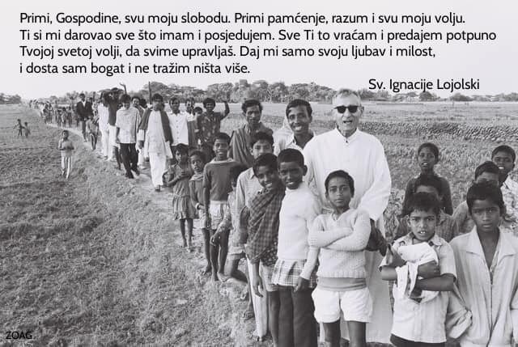

Slide 15
